Slide 1
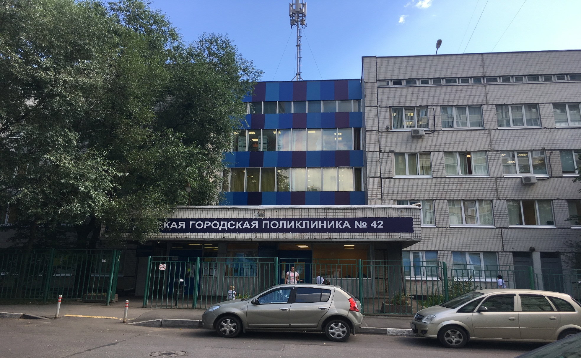
Детская городская поликлиника № 42

Slide 2
Укомплектованность кадрами
должность | укомплектованность (%) 2017 год | укомплектованность (%) 2018 год
Врачи | 78 | 88
Врач-педиатр участковый | 85 | 92
Средний медперсонал | 86 | 95
Медицинская сестра участковая | 74 | 98
Прочий персонал | 84 | 98
Итого по АЦ | 82 | 93
Возрастной состав: до 30 лет – 10%
31-50 лет – 47%
51-55 лет – 13%
Старше 55 лет – 30%
Врачи:
КМН – 7
Заслуженный врач – 1
Высшая квалификационная категория – 24
Первая квалификационная категория – 6
Вторая квалификационная категория – 3
Средний медицинский персонал:
Высшая квалификационная категория – 45
Первая квалификационная категория – 3
Вторая квалификационная категория – 1

Slide 3
Средняя заработная плата сотрудников
должность | средняя 2017 год | средняя 2018 год
Врачи всего | 82 469 | 103 241
Врачи-педиатры участковые | 85 213 | 114 941
Врачи-специалисты | 76 539 | 98 854
Средний медицинский персонал | 53 387 | 57 721
Медицинские сестры участковые | 57 685 | 61 135
Средняя по АЦ | 61 393 | 71 113

Slide 4
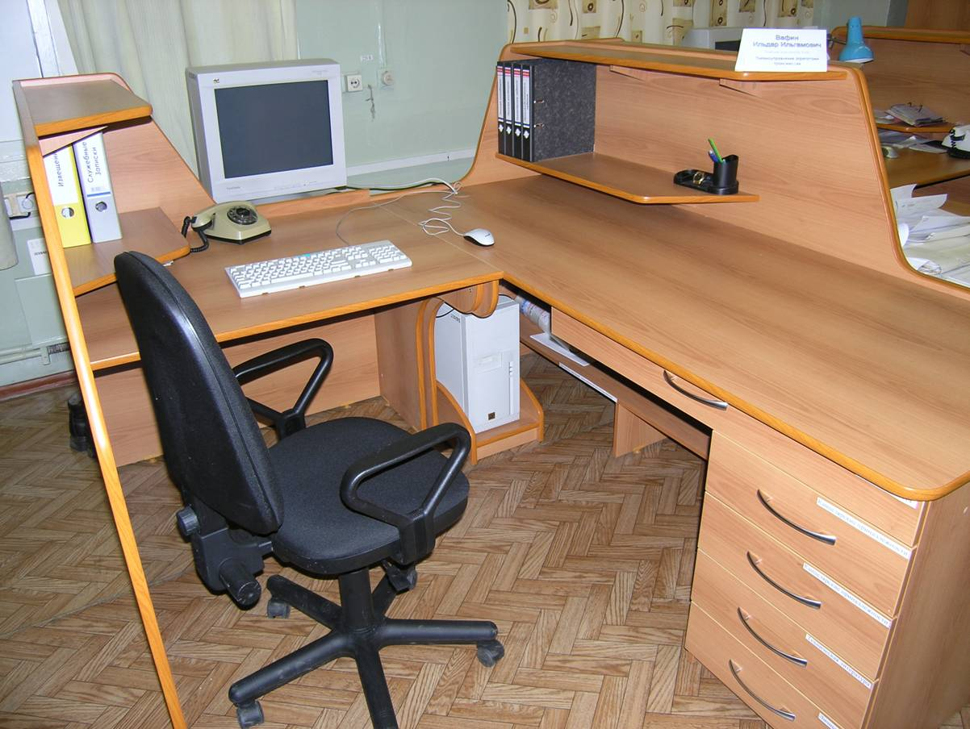
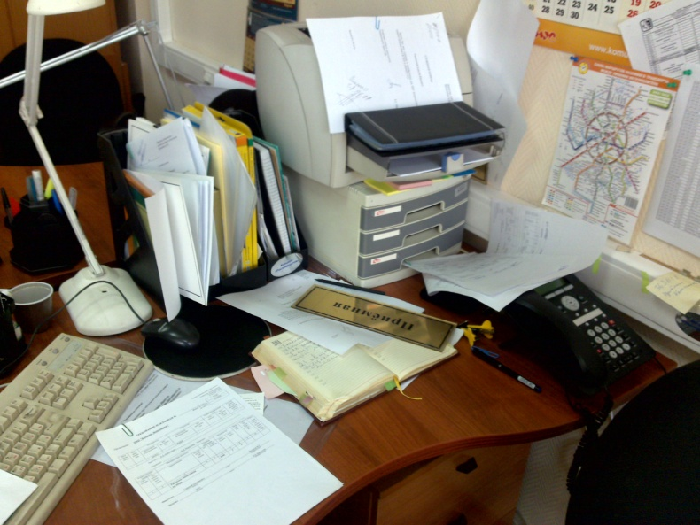
Обучение врачей-педиатров
Чек-лист алгоритм приема врача-педиатра
Установление контакта
1 Установление визуального контакта, приветствие, обращение по имени-отчеству
2 Открытие приема в ЕМИАС
Сбор информации
3 Сбор основных и дополнительных жалоб
4 Сбор информации по течению заболевания и динамике общего состояния
5 Изучение дневника пациента, отражающего динамику показателей - АД, температура тела, пульса (в случае, если ранее было рекомендовано ведение дневника)
6 Интерпретация результатов анализов и исследований, проведенных с момента первого приема:
• Показатели в норме.
• Отклоняющиеся показатели ( разъяснение причин и тактики дальнейших действий)
7 Внесение информации в иЭМК (при обращении пациента - установление визуального контакта при ответе на вопрос)
Осмотр
8 Обработка рук (мытье рук с мылом в раковине / обработка рук дезинфицирующим средством)
9 Проведение физикального осмотра пациента:
• Измерить АД.
• Осмотреть кожные покровы.
• Провести аускультацию легких и сердца.
• Провести пальпацию живота.
• Проверить наличие «симптома поколачивания».
• Провести пальпацию голеней и стоп на предмет наличия отеков.
• По показаниям провести дополнительный осмотр
Программа 5С
Алгоритм приема
врача
Эффективные
коммуникации

Slide 5
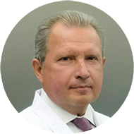
Проект «школа профессионального роста»
«Требования в Москве к профессиональному уровню врачей очень высокие. А молодые специалисты, которые вчера были студентами, приходят в наши лечебные учреждения, не имея достаточных практических навыков. Мы решили это исправить и создали «Школу профессионального роста», которая дает возможность участнику проекта стать настоящим профессионалом с первого дня работы в московском здравоохранении.»
Хрипун Алексей Иванович Министр Правительства Москвы, руководитель Департамента здравоохранения города Москвы

Slide 6
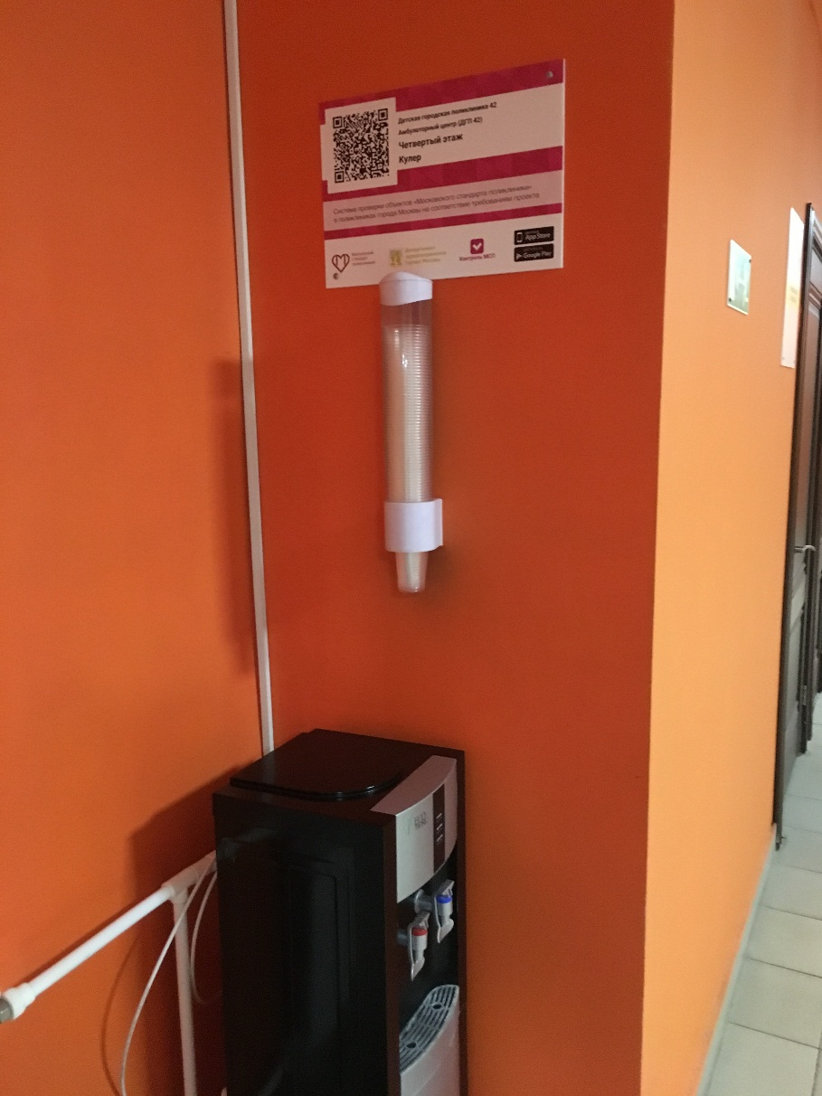
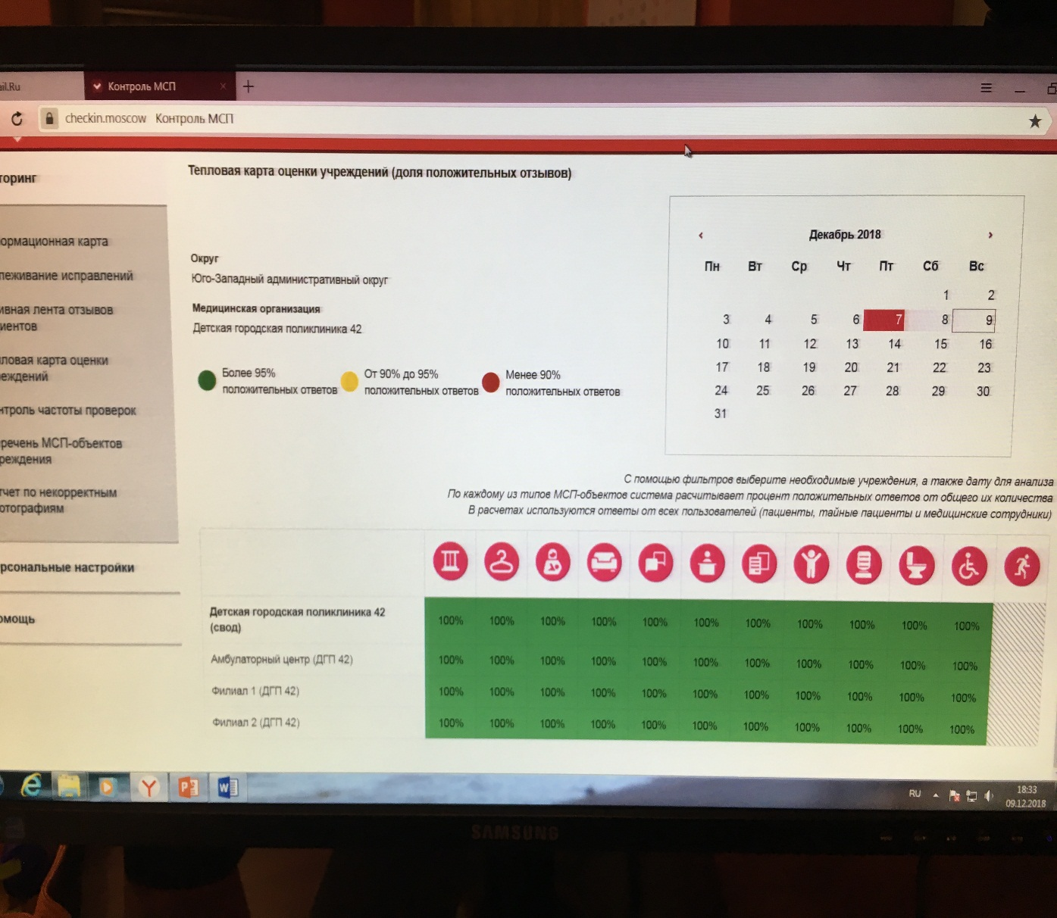
Пилотный Проект: автоматизированный контроль Мсп «московский стандарт поликлиники»
В целях повышения эффективности деятельности медицинской организации, повышения уровня удовлетворенности пациентов при оказании медицинской помощи

Slide 7
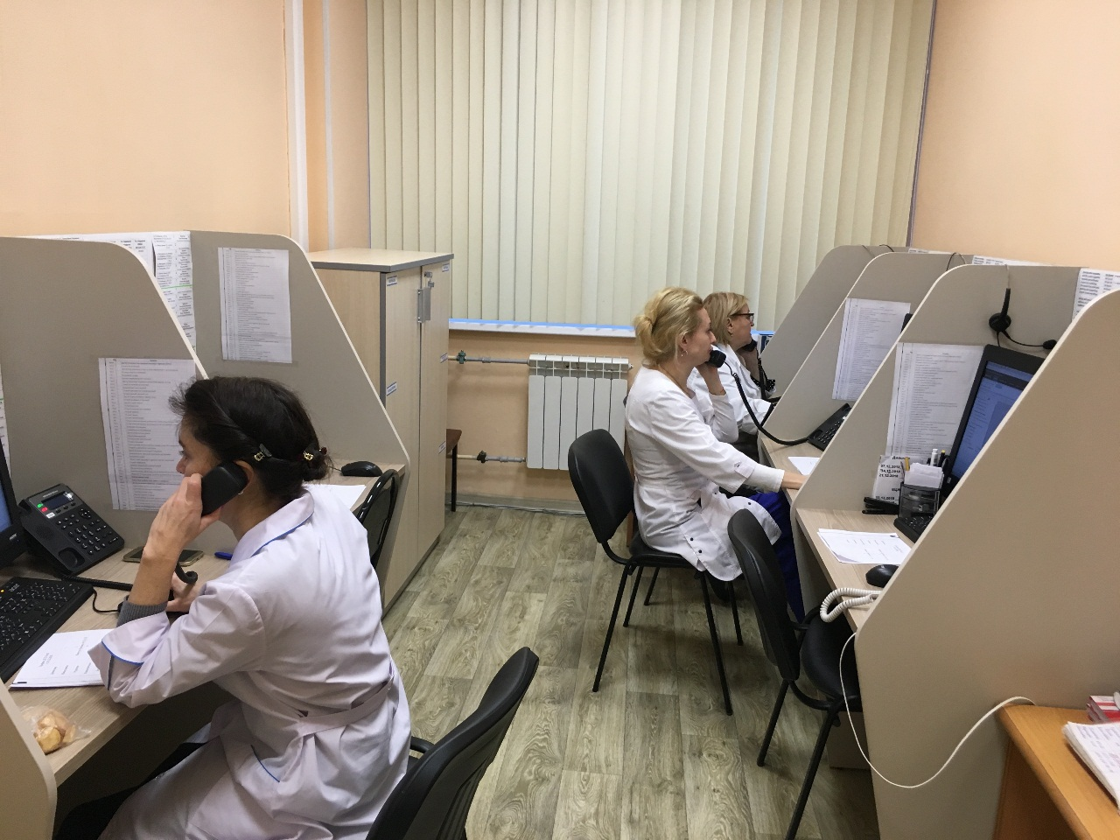
ЕДИНЫЙ КОЛЛ-ЦЕНТР (ВЫЗОВ ВРАЧА НА ДОМ, СПРАВОЧНАЯ СЛУЖБА) 8(499) 638-30-42
Эффект
Для пациента
• Снижение времени дозвона до службы вызова на дом в 2 раза
• Сокращение времени до прихода педиатра на 10-15 мин на вызов
Для врача
• Уменьшение бумажной работы
• Передача вызова врачу происходит автоматически
Для поликлиник и города
• Рост производительности труда диспетчеров в 2 раза
• Высвобождение 6% времени педиатров и до 25% времени диспетчера

Slide 8
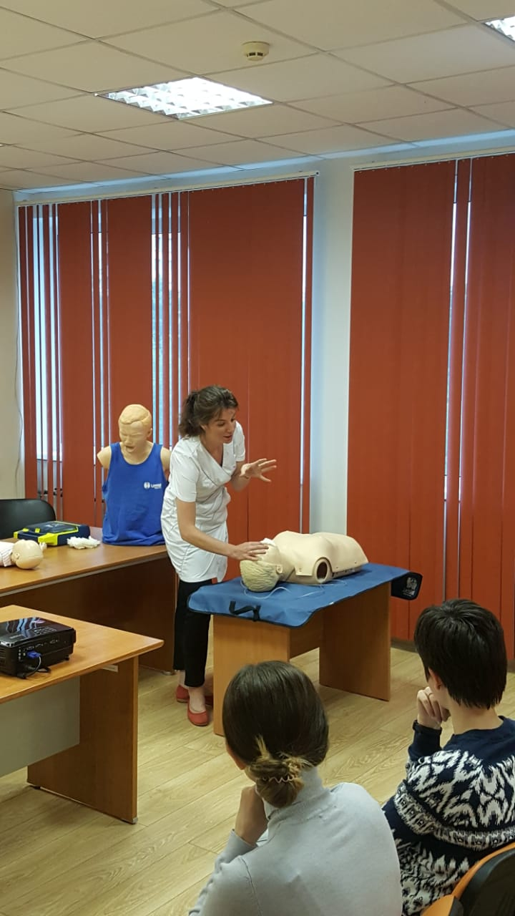
Школы здоровья "Помоги своему ребёнку"
Поликлиникой совместно с Научно-Образовательным Центром "Неотложные состояния в педиатрии" Российского национального исследовательского медицинского университета им. Н.И. Пирогова для родителей разработан и проводится цикл образовательных семинаров в рамках Школы здоровья "Помоги своему ребёнку", на которых они обучаются теоретическим и практическим навыкам оказания первой доврачебной помощи при различных неотложных состояниях с использованием муляжей.

Slide 9
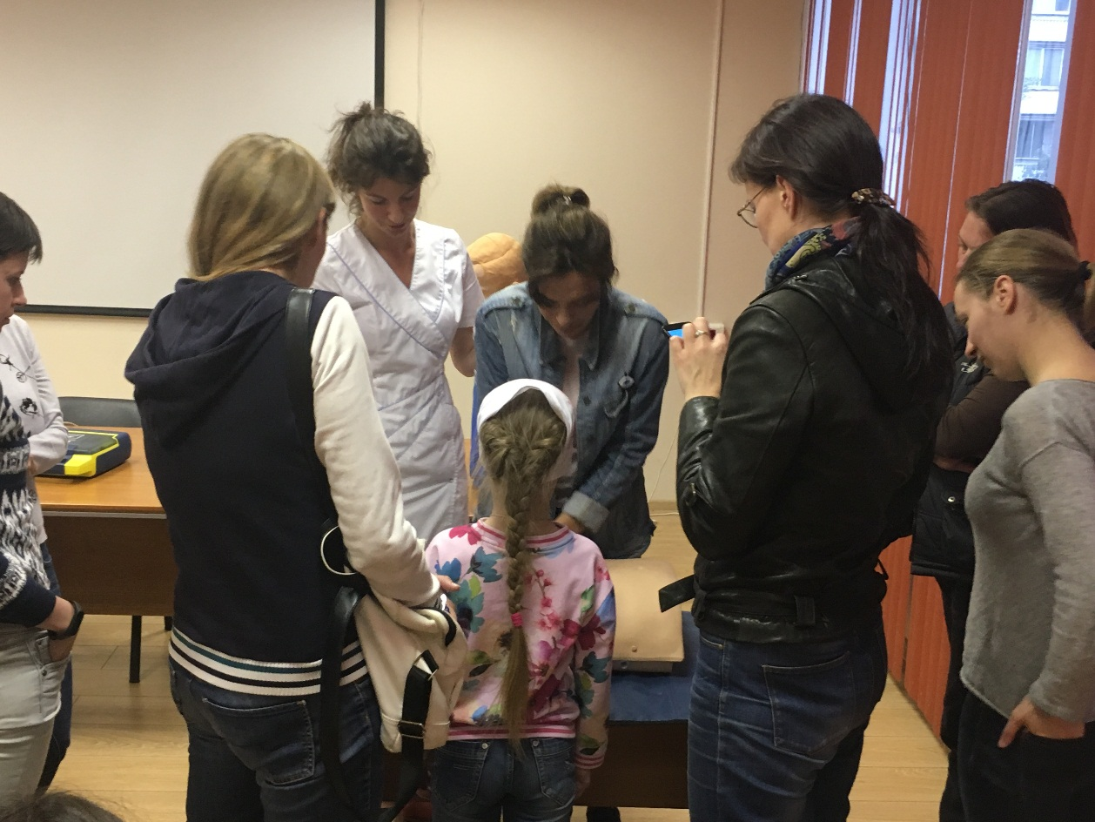
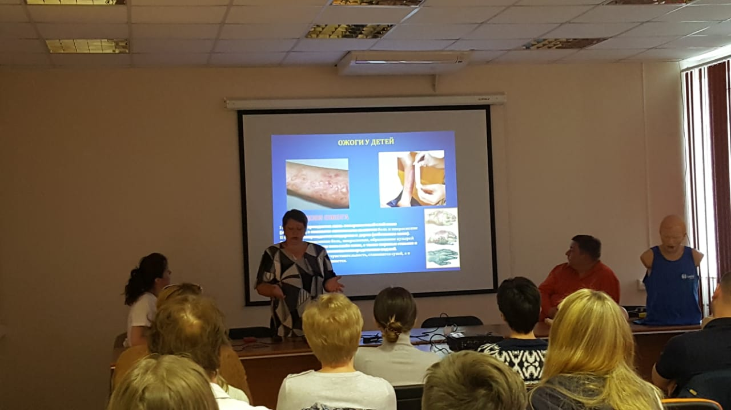
Школы здоровья "Помоги своему ребёнку"

Slide 10
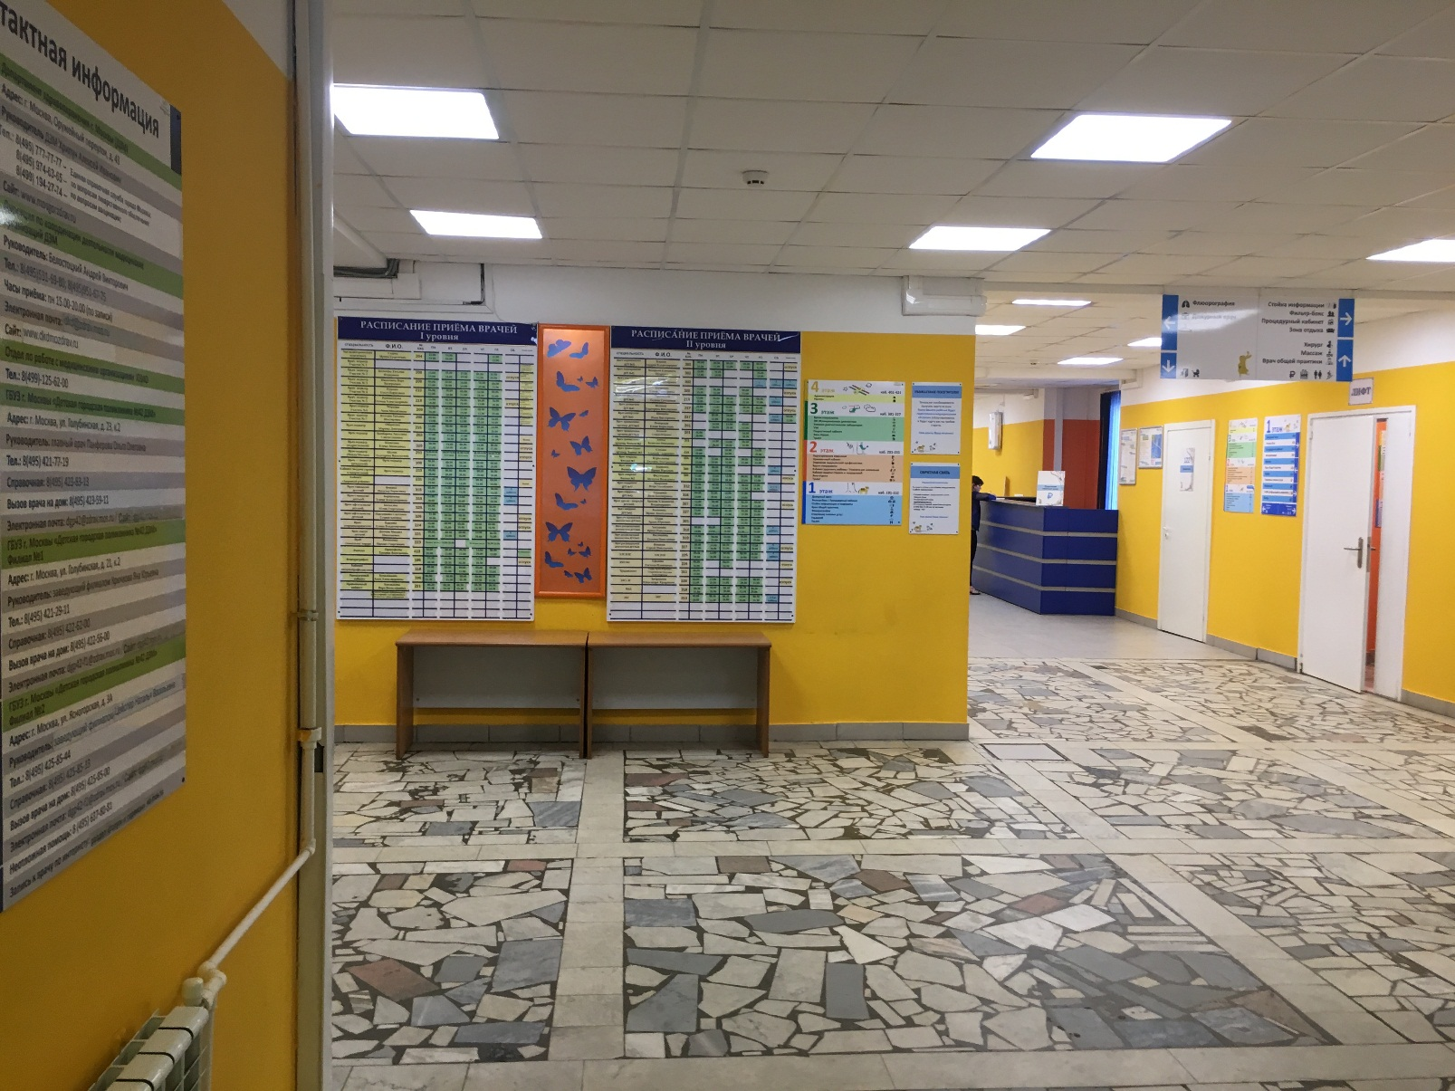
НАШИ ДОСТИЖЕНИЯ В 2018 ГОДУ
Детская городская поликлиника № 42 стала получателем гранта Правительства Москвы (18 млн. руб.) в категории «Лучшая детская поликлиника для детского населения по интегральному рейтингу Московского стандарта поликлиники» за 2017 год.

Slide 11
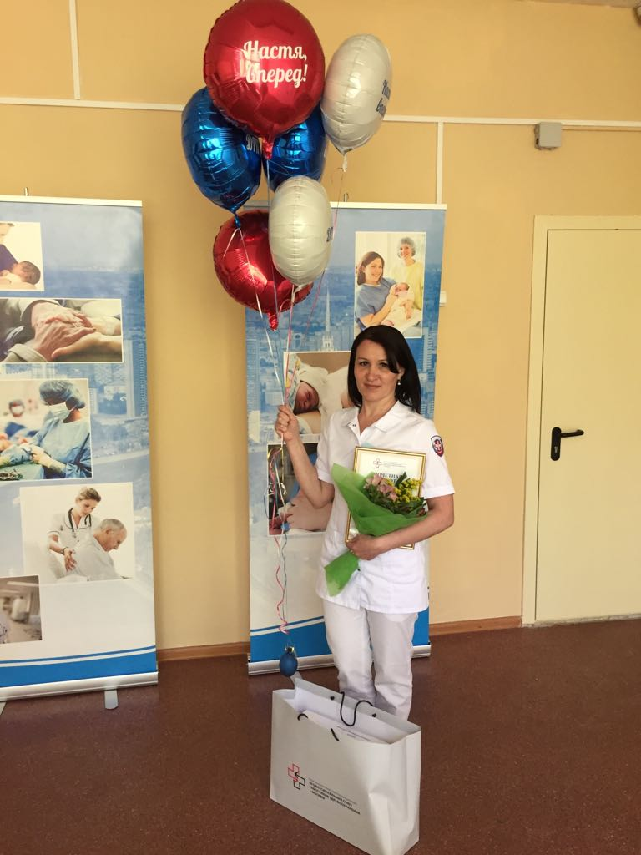
НАШИ ДОСТИЖЕНИЯ В 2018 ГОДУ
Медицинская сестра хирургического кабинета Филиппова Анастасия Юрьевна в 2018 году стала победителем II этапа в номинации «Лучшая медицинская сестра педиатрическая» и заняла призовое третье место в финале городского конкурса профессионального мастерства «Лучшая медицинская сестра»

Slide 12
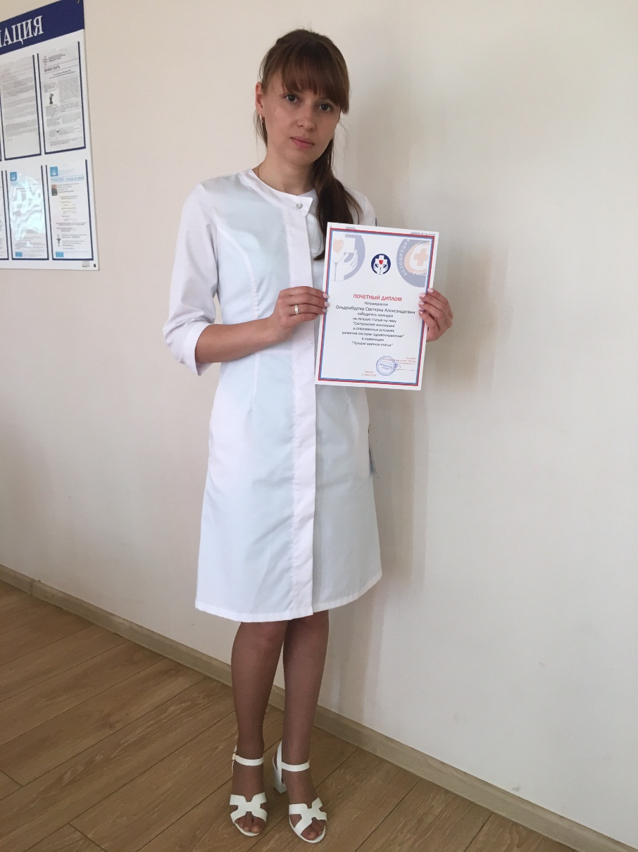
НАШИ ДОСТИЖЕНИЯ В 2018 ГОДУ
Медицинская сестра отделения функциональной диагностики ДГП № 42, Ольденбургер Светлана Александровна, в 2018 году стала победителем конкурса на лучшую статью на тему «Сестринские инновации в современных условиях развития системы здравоохранения» в номинации «Лучшая научная статья».

Slide 13
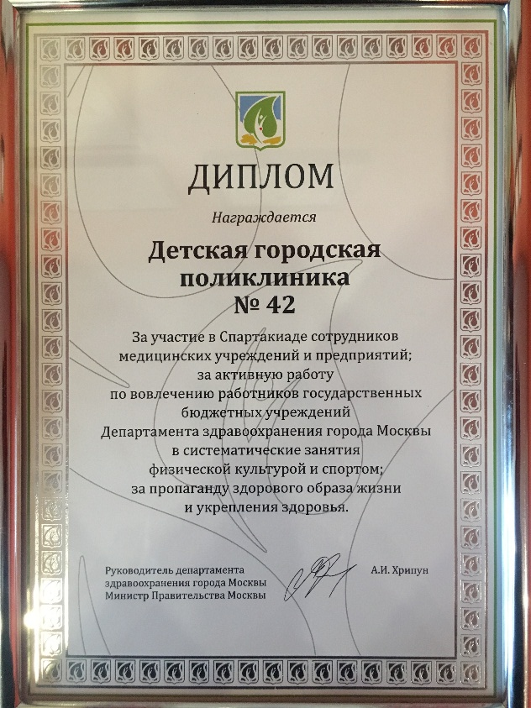
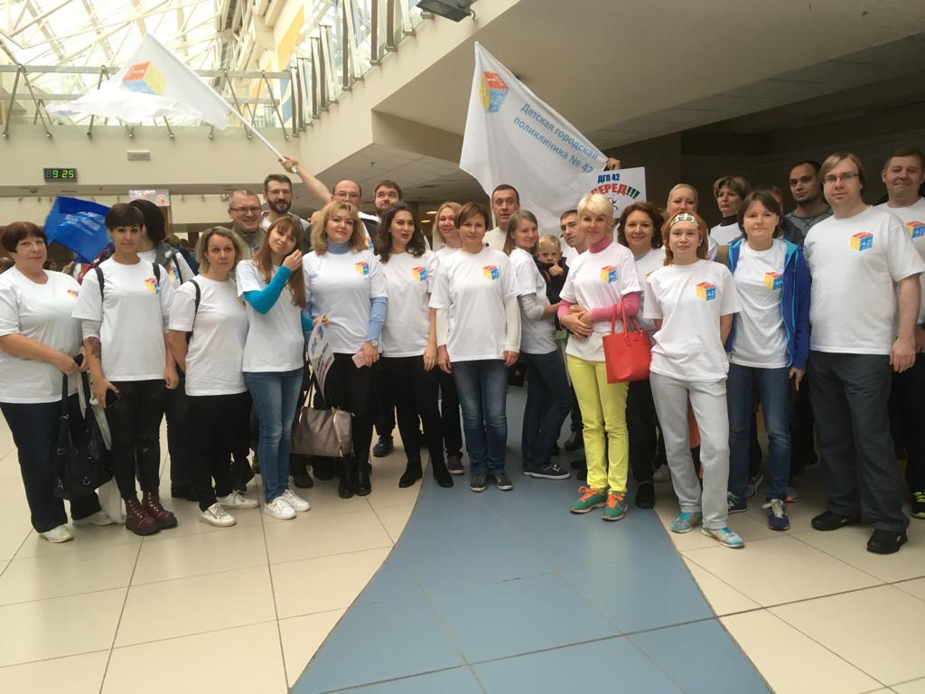
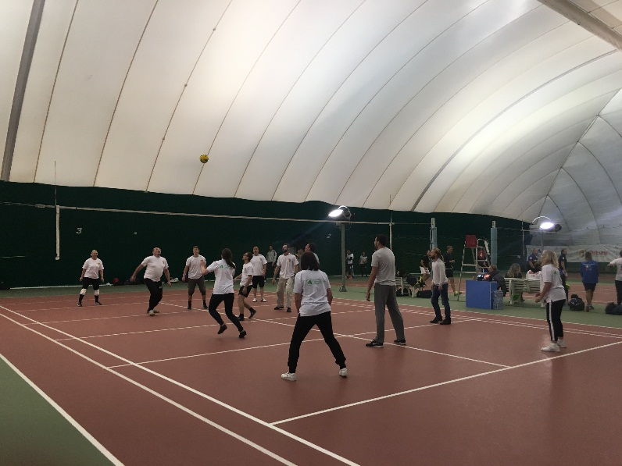
НАШИ ДОСТИЖЕНИЯ В 2018 ГОДУ
Команда ДГП 42 впервые приняла участие в Спартакиаде, проводимой Департаментом здравоохранения города Москвы в рамках конкурса «Формула жизни»

Slide 14
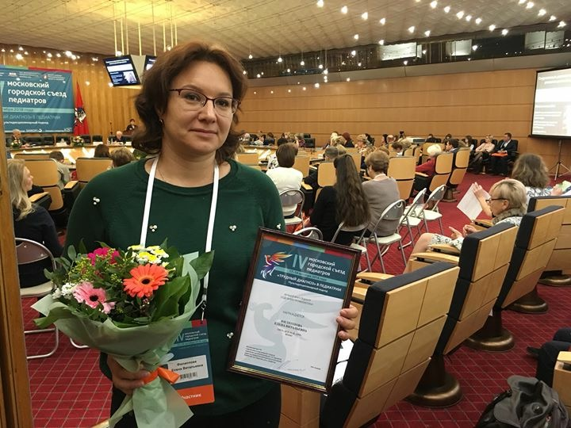
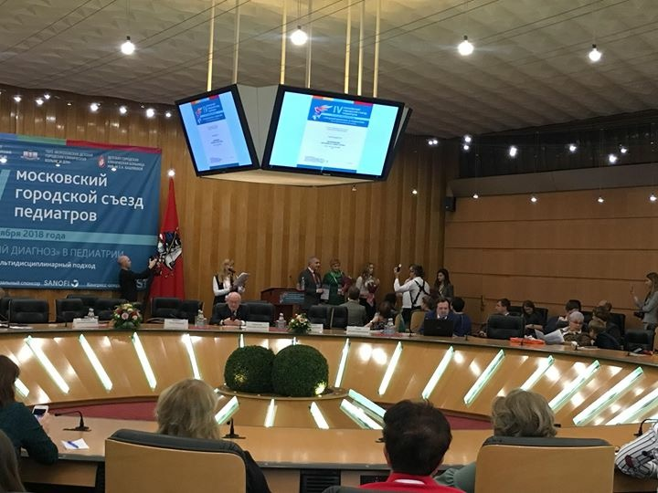
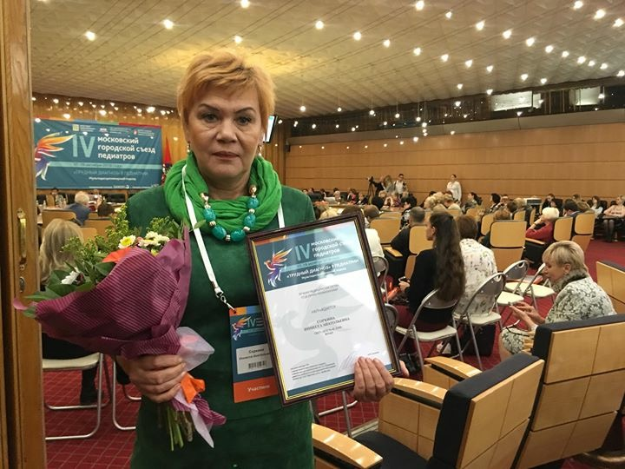
НАШИ ДОСТИЖЕНИЯ В 2018 ГОДУ
На открытии IV Московского городского съезда педиатров, проходившем 17.10.2018 года, награждены врач-педиатр ДГП 42 Филиппова Елена Витальевна и медицинская сестра ДГП 42 Соркина Иннесса Анатольевна, признанные лучшим врачом-педиатром отделения медицинской профилактики 2018 и лучшей медицинской сестрой отделения медицинской профилактики 2018 в ЮЗАО.

Slide 15
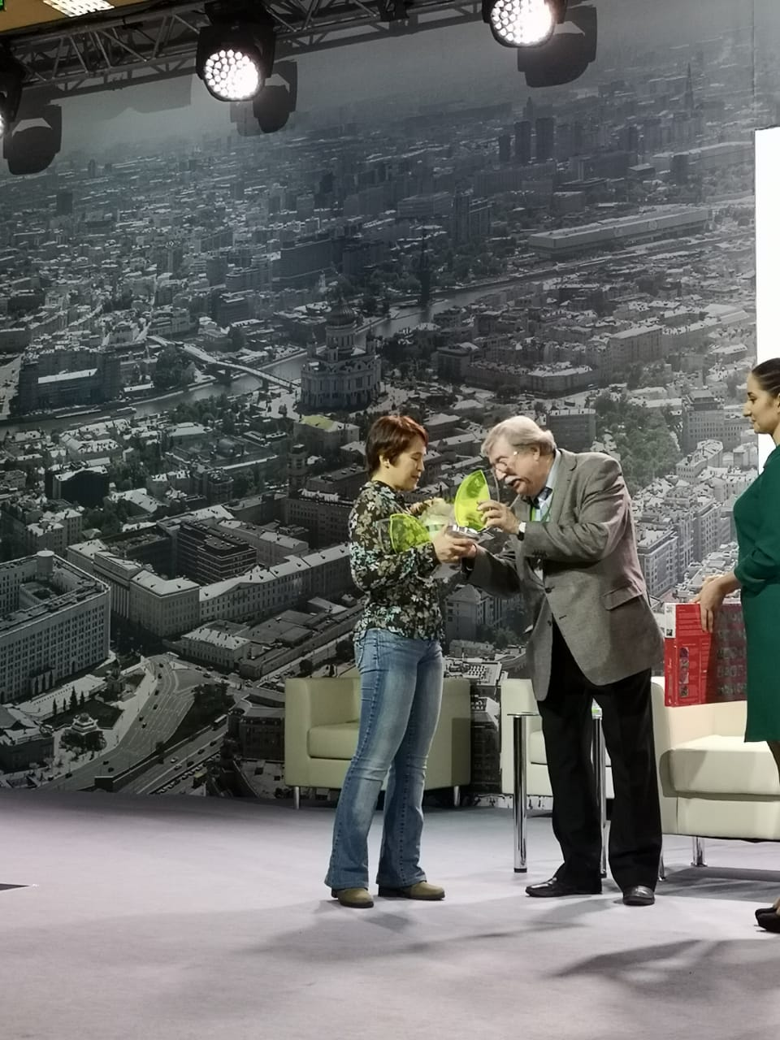
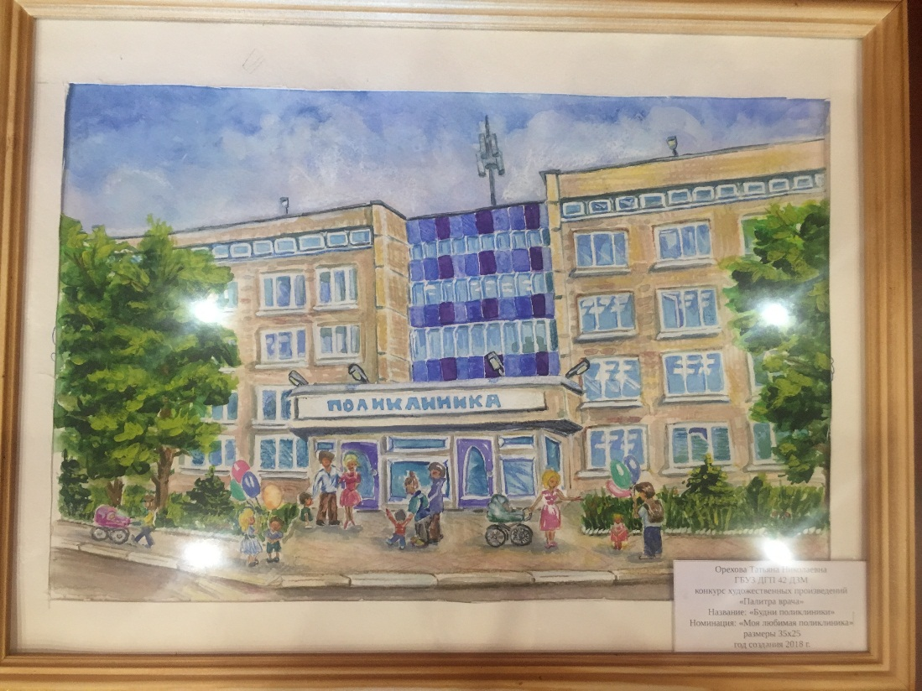
НАШИ ДОСТИЖЕНИЯ В 2018 ГОДУ
06.12.2018 на торжественном закрытии XVII Ассамблеи Здоровье Москвы состоялось награждение победителей конкурса «Палитра Врача», проводимого в рамках Московского фестиваля «Формула жизни».
Участковая медицинская сестра ДГП № 42 Орехова Татьяна Николаевна стала призером двух номинаций: «Есть такая профессия…» и «Моя любимая поликлиника».

Slide 16
Детская городская поликлиника № 42
Спасибо за внимание!

